Slide 1
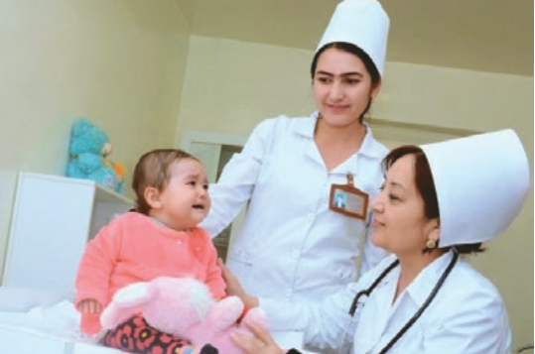
DEUTSCH
11.
Klasse
THEMA DER STUNDE:
„Beim Arzt“

Slide 2
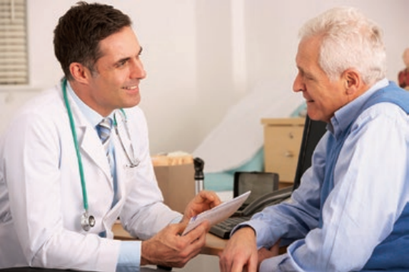
v
Beim Arzt
Sprichwörter
Arbeit ist die Hälfte der Gesundheit.
Der kürzeste Weg zur Gesundheit ist der Weg zu Fuß.
Die Ernährung ist die Grundlage der Gesundheit.
Die Hauptfeinde des Herzens sind ausweglose Konfliktsituationen, Übernährung und wenig Bewegung.

Slide 3
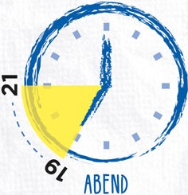
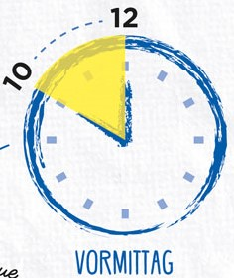
Beim Arzt
S.106 Üb 2
Ergänzen Sie die Sätze
abends, nachmittags, nachmittags, vormittags, vormittags, vormittags
Doktor Meyer hat am Montag _______________ von 8 bis 11 Uhr Sprechzeit.
Die Sprechzeit beginnt _______________ am Montag , Dienstag und Freitag um 15 Uhr.
Man kann am Donnerstag bis 20 Uhr _____________ kommen.
Aber am Donnerstag hat Doktor Meyer _______________ keine Sprechzeit.
Am Mittwoch ist ________________keine Sprechzeit.
Die Sprechzeit beginnt _____________ am Montag, Dienstag und Freitag um 8 Uhr.
vormittags
nachmittags
abends
vormittags
nachmittags
vormittags

Slide 4
Beim Arzt
Müssen
Können
gezwungen sein, etwas zu tun;
zwangsläufig notwendig sein, dass etwas Bestimmtes geschieht
z.B: Ich bin krank. Ich muss zum Arzt gehen.
imstande sein, etwas zu tun;
etwas zu tun vermögen
z.B: Ich bin gesund. Ich kann arbeiten.

Slide 5
Beim Arzt
S.106 Üb 3
Ergänzen Sie können oder müssen.
muss
kann
kann
müssen
können

Slide 6
Beim Arzt
S.106 Üb 5
Lesen Sie die Dialoge und kreuzen Sie die richtige Antwort an.

Slide 7
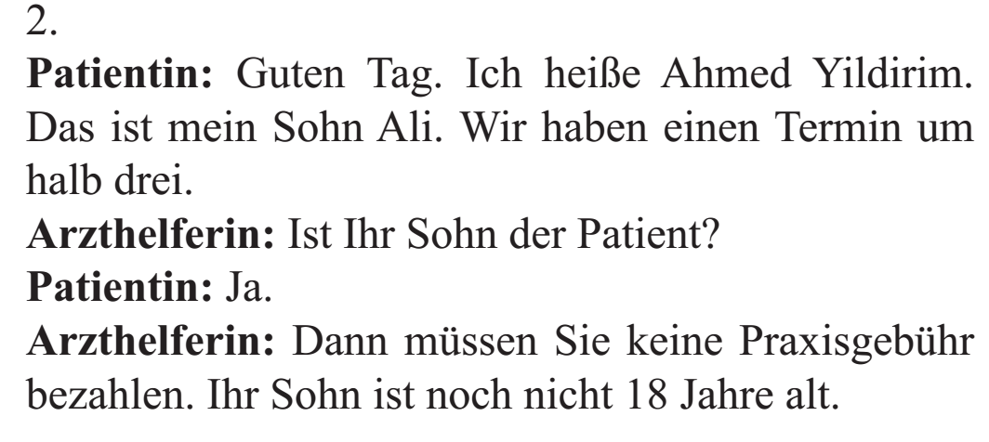
Beim Arzt
S.106 Üb 5
Lesen Sie die Dialoge und kreuzen Sie die richtige Antwort an.

Slide 8
Beim Arzt
S.106 Üb 5
Lesen Sie die Dialoge und kreuzen Sie die richtige Antwort an.

Slide 9
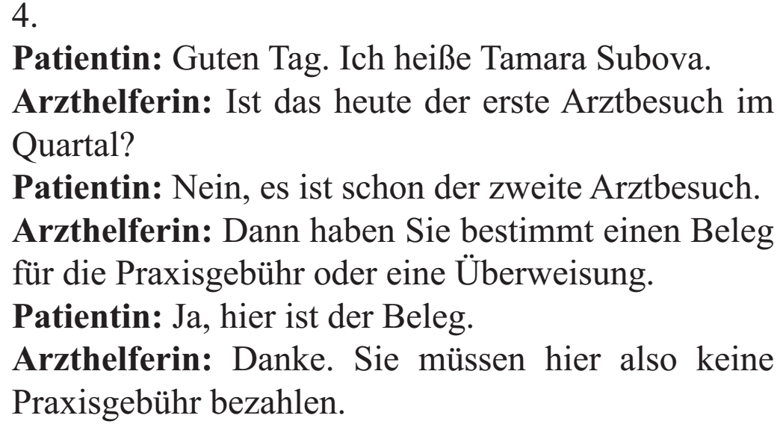
Beim Arzt
S.106 Üb 5
Lesen Sie die Dialoge und kreuzen Sie die richtige Antwort an.

Slide 10
Beim Arzt
S.106 Üb 5
Wann müssen Sie die Praxisgebühr bezahlen, wann nicht? Kreuzen Sie an
 |  | Nicht bezahlen | Bezahlen
1 | Sie haben eine Überweisung.
2 | Sie haben einen Beleg für die Praxisgebühr.
3 | Sie machen den ersten Arztbesuch im Quartal.
4 | Sie sind noch nicht 18 Jahre alt

Slide 11
Beim Arzt
S.107 Üb 4
Lesen Sie das Arztschild.

Slide 12
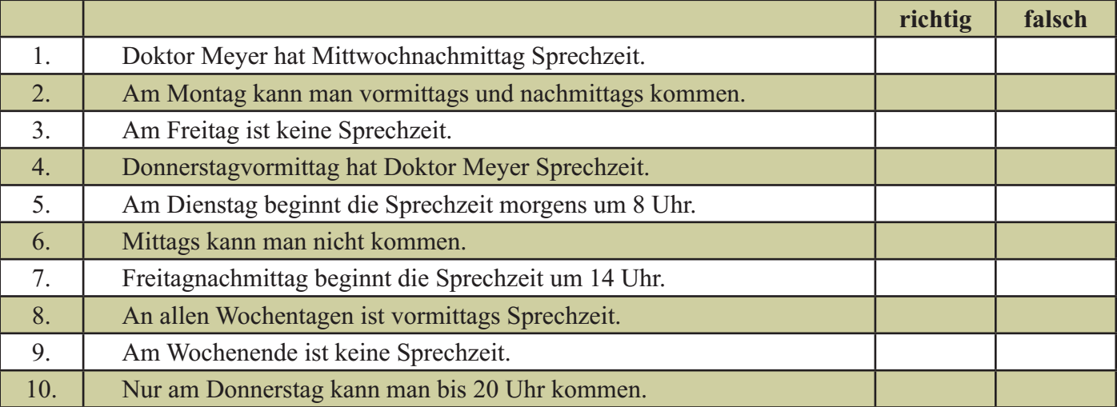
Beim Arzt
S.107 Üb 4
Was ist richtig, was ist falsch? Kreuzen Sie an.

Slide 13
Selbständige Arbeit:
Schreiben Sie darüber ,
wann Ihr Arzt Sprechzeiten hat.

Slide 14
Ende der Stunde
Unsere Stunde ist zu Ende.
Danke für Aufmerksamkeit!
Auf Wiedersehen!

